Slide 1
Arbres I
INF2010
Structures de données et algorithmes

Slide 2
Arbres I
• Définition et généralités sur les arbres
• Arbres binaires
• Méthodes de parcours
• Arbres binaires de recherches

Slide 3
Arbres I
• Définition et généralités sur les arbres
• Arbres binaires
• Méthodes de parcours
• Arbres binaires de recherches

Slide 4

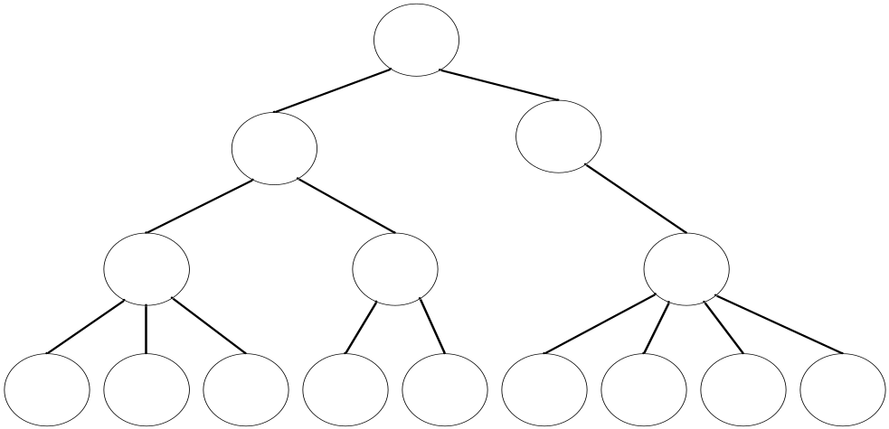
Arbres - Définition non récursive
Un arbre est une structure composée de nœuds et d’arêtes pour laquelle il n’existe qu’un seul chemin pour passer d’un nœud à un autre.
Arêtes
Noeuds
Arbre réel !
Arbre logiciel !

Slide 5
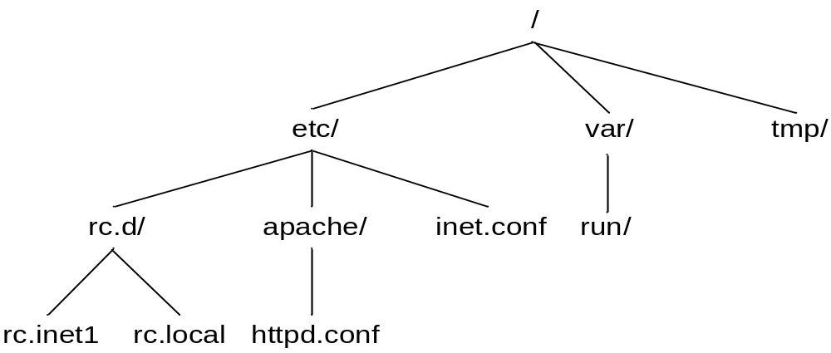
Utilité des arbres
Les arbres sont utiles dans deux principaux cas: 1) Recherche de solutions
2) Structure de données
Exemple de structure de données - arborescence de fichiers sous Linux

Slide 6
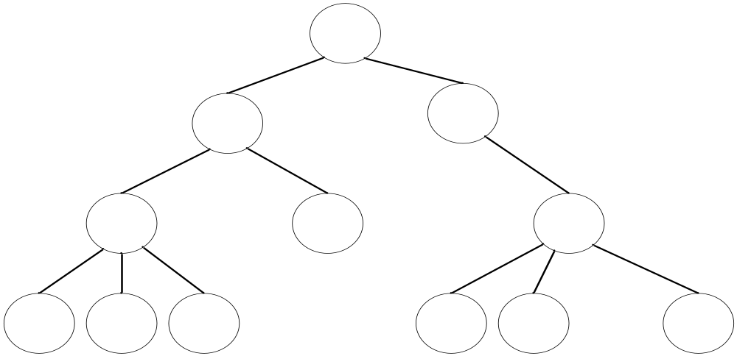
Définition
Racine: Premier nœud d’un arbre (sans père)
Feuille: Nœud sans fils (à la fin d’une branche).
Degré d’un nœud: nombre de fils qu’il possède.
Degré d’un arbre: degré maximal parmi tous les nœuds.
Niveau: Nombre d’arrêtes parcourues depuis la racine pour arriver à un noeud
Racine
Niveau 0
Niveau 1
Nœud de degré 2
Nœud de degré 3
Niveau 2
Niveau 3
Feuilles

Slide 7
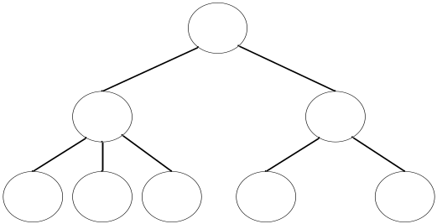
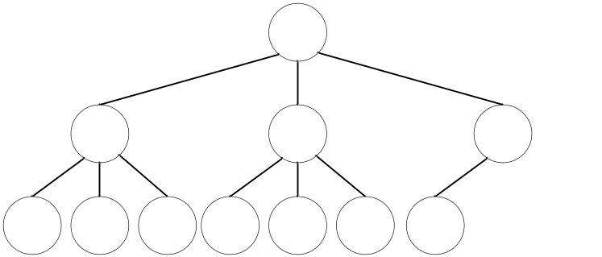
Définition (suite)
Arbre complet: Un arbre de degré n est dit complet lorsque tous ses niveaux, à l’exception du dernier, possède un nombre maximal de nœuds. Le dernier niveau, quant à lui, est partiellement rempli de gauche à droite, sans trou.
Ainsi, un arbre complet de degré n doit posséder n^{i} nœuds au niveau i, à l’exception du dernier niveau.
Arbre de degré 3
Arbre de degré 3 complet

Slide 8
Définition récursive
Un arbre est soit vide ou possède une racine à laquelle est rattaché zéro ou plusieurs sous-arbres non vides.
Racine
Racine de T₁
T₁
Racine de T₂
T₂
Racine de T₃

Slide 9
Arbres I
• Définition et généralités sur les arbres
• Arbres binaires
• Méthodes de parcours
• Arbres binaires de recherches

Slide 10
Arbres binaires - Plan
• Définition et généralités sur les arbres
• Arbres binaires
• Méthodes de parcours
• Arbres binaires de recherches
• Définition
• Représentation en mémoire
  Par pointeurs
  Par tableau séquentiel
• Arbres arithmétiques

Slide 11
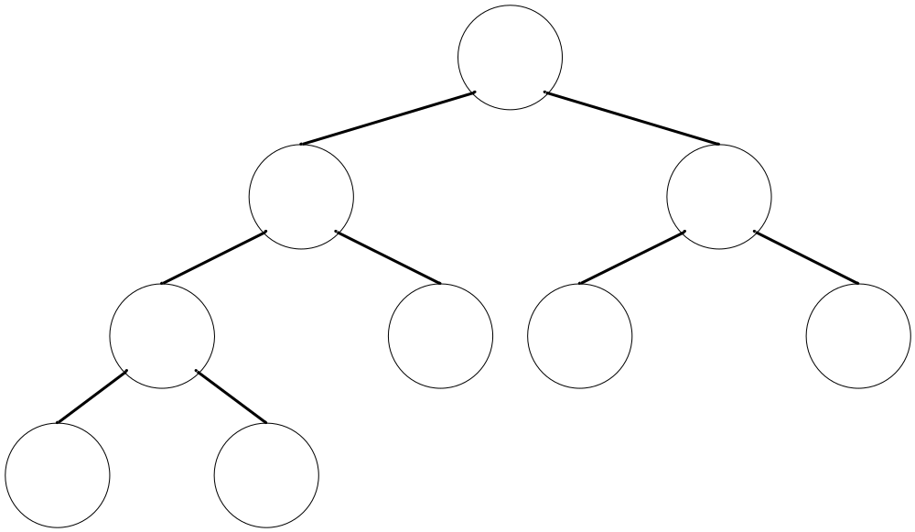
Arbres binaires - Définition
Un arbre binaire est un arbre de degré 2, c’est-à-dire que chaque nœuds a au plus deux fils.
On désigne chacun des fils par les appellations fils de gauche et fils de droite.
Arbre binaire complet

Slide 12
Représentation par pointeurs
Puisque chaque nœud possède au maximum deux nœuds fils, on maintient une référence sur chacun d’eux.
Avantages:
  La taille de l’arbre est dynamique.
  Facile d’opérer sur des références.
Inconvénients:
  On ne peut parcourir l’arbre que de la racine vers les feuilles.

Slide 13
Implémentation - Noeud
private static class BinaryNode<AnyType>
{
// Constructors
BinaryNode( AnyType theElement )
{
this( theElement, null, null );
}
BinaryNode(AnyType theElement,
BinaryNode<AnyType> lt, BinaryNode<AnyType> rt )
{
element = theElement;
left = lt;
right = rt;
}
AnyType element; // The data in the node
BinaryNode<AnyType> left; // Left child
BinaryNode<AnyType> right; // Right child
}

Slide 14
Implémentation – Arbre binaire
public class BinarySearchTree<AnyType extends Comparable<? super AnyType>>
{
private static class BinaryNode<AnyType>
{ /* voir précédent */ }
private BinaryNode<AnyType> root;
public BinarySearchTree( )
{ root = null; }
public void makeEmpty( )
{ root = null; }
public boolean isEmpty( )
{ return root == null; }
public void insert( AnyType x )
{ root = insert( x, root ); }
private BinaryNode<AnyType> insert( AnyType x, BinaryNode<AnyType> t )
{ /* voir plus loin */ }
public void remove( AnyType x )
{ root = remove( x, root ); }
private BinaryNode<AnyType> remove( AnyType x, BinaryNode<AnyType> t )
{ /* voir plus loin */ }
public boolean contains( AnyType x )
{ return contains( x, root ); }
private boolean contains( AnyType x, BinaryNode<AnyType> t )
{ /* voir plus loin */ }

Slide 15
Implémentation – Arbre (suite)
public void printTree( )
{
if( isEmpty( ) )
System.out.println( "Empty tree" );
else
printTree( root );
}
private void printTree( BinaryNode<AnyType> t )
{
/* Voir plus loin */
}
public int height( BinaryNode<AnyType> t )
{
if( t == null )
return -1;
else
return 1 + Math.max( height( t.left ), height( t.right ) );
}
}

Slide 16
Représentation par tableau
Parce qu’on connaît le degré d’un arbre binaire, on peut réserver d’avance des cases d’un tableau séquentiel pour chacun des éléments.
Index
0
1
2
3
4
5
6
7
8
9
Valeur
-
*
*
+
6
2
3
2
6
Case inutilisée
Racine
Arbitrairement, on décide de ne pas utiliser la case à l’index 0. Ainsi, pour chaque nœud à l’index i, on a que:
  Nœud à l’index 2i est son fils de gauche.
  Nœud à l’index 2i+1 est son fils de droite.
  Nœud à l’index ⎣i/2⎦ est son parent.

Slide 17
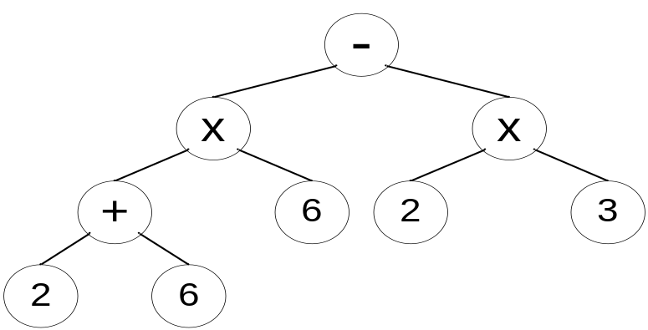

Arbres arithmétiques
Les arbres binaires peuvent être utiles, par exemple, pour l’évaluation d’expressions arithmétiques.
Les opérandes sont placées dans les nœuds feuilles, les opérateurs binaires dans les autres nœuds.
L’évaluation d’un arbre arithmétique se fait en appliquant l’opérateur à sa racine au résultat des sous-arbres de gauche et de droite.
Exemple - Arbre arithmétique

Slide 18
Arbres I
• Définition et généralités sur les arbres
• Arbres binaires
• Méthodes de parcours
• Arbres binaires de recherches

Slide 19
Méthode de parcours d’arbres
La façon de traiter l’information contenue dans un arbre binaire dépend de la manière dont ses nœuds sont visités.
Quatre méthodes de parcours sont couramment utilisées:
  Parcours postordre
  Parcours préordre
  Parcours en ordre
  Parcours par niveau
Ces quatre méthodes font appel à la nature récursive des arbres.

Slide 20
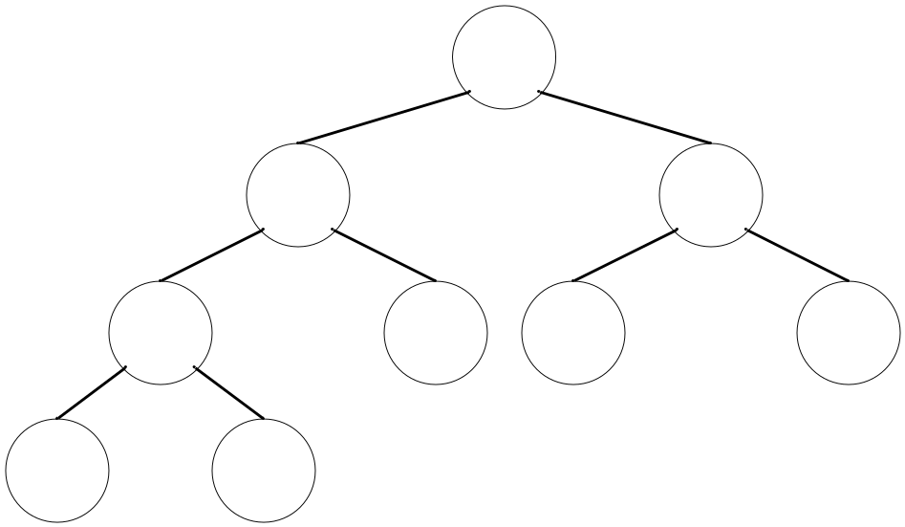
Postordre
Dans le parcours postordre, les descendants d’un nœud sont traités avant lui:
  Fils de gauche
  Fils de droite
  Noeud
Résultat de parcours:
h
i
d
e
b
f
g
c
a
a
b
c
d
e
f
g
h
i

Slide 21
Postordre
Dans le parcours postordre, les descendants d’un nœud sont traités avant lui:
  Fils de gauche
  Fils de droite
  Noeud
// implémentation post-ordre
private void printTree( BinaryNode<AnyType> t )
{
if( t != null )
{
printTree( t.left );
printTree( t.right );
System.out.println( t.element );
}
}

Slide 22
Préordre
Dans le parcours préordre, les descendants d’un nœud sont traités après lui:
  Noeud
  Fils de gauche
  Fils de droite
Résultat de parcours:
a
b
d
h
i
e
c
f
g
a
b
c
d
e
f
g
h
i

Slide 23
Préordre
Dans le parcours préordre, les descendants d’un nœud sont traités après lui:
  Noeud
  Fils de gauche
  Fils de droite
// implémentation pré-ordre
private void printTree( BinaryNode<AnyType> t )
{
if( t != null )
{
System.out.println( t.element );
printTree( t.left );
printTree( t.right );
}
}

Slide 24
En ordre
Dans le parcours en ordre, un descendant est traité avant le nœud, l’autre est traité après lui:
  Fils de gauche
  Noeud
  Fils de droite
Résultat de parcours:
h
d
i
b
e
a
f
c
g
a
b
c
d
e
f
g
h
i

Slide 25
En ordre
Dans le parcours en ordre, un descendant est traité avant le nœud, l’autre est traité après lui:
  Fils de gauche
  Noeud
  Fils de droite
// implémentation en ordre
private void printTree( BinaryNode<AnyType> t )
{
if( t != null )
{
printTree( t.left );
System.out.println( t.element );
printTree( t.right );
}
}

Slide 26
Par niveau
Dans le parcours par niveau, tous les nœuds d’un même niveau sont traités avant de descendre au niveau suivant.
L’implémentation n,est pas récursive! Elle peut être réalisée en employant une file.
Résultat de parcours:
a
b
c
d
e
f
g
h
i
a
b
c
d
e
f
g
h
i

Slide 27
Arbres binaires de recherche - Plan
• Définition et généralités sur les arbres
• Arbres binaires
• Méthodes de parcours
• Arbres binaires de recherches
• Définition
• Exemple de contexte d’utilisation
• Opérations
  Recherche d’un élément
  Insertion
  Retrait
• Problème de dégénération de l’arbre.

Slide 28
Arbres binaires de recherche
Les arbres binaires de recherche sont des arbres binaires structurés de façon à respecter la propriété suivante:
  Pour chaque nœud i :
  Tous les éléments de son sous-arbre de gauche ont une valeur de clé inférieure à celle du nœud i.
  Tous les éléments de son sous-arbre de droite ont une valeur de clé supérieure à celle du nœud i.
Cette structure permet un temps moyen de O(log N) pour la plupart des opérations.

Slide 29
Exemple – dossiers d’étudiants
Chaque étudiant possède un identificateur unique (un matricule). On peut utiliser cet identificateur (ou clé) pour bâtir un arbre binaire de recherche permettant une recherche plus rapide qu’avec une simple liste.
Soit l’ensemble de matricules suivant:
101, 42, 28, 12, 54, 65, 103, 115, 77
Si l’on cherche le dossier associé au matricule 77, combien de nœuds seront visités?

Slide 30
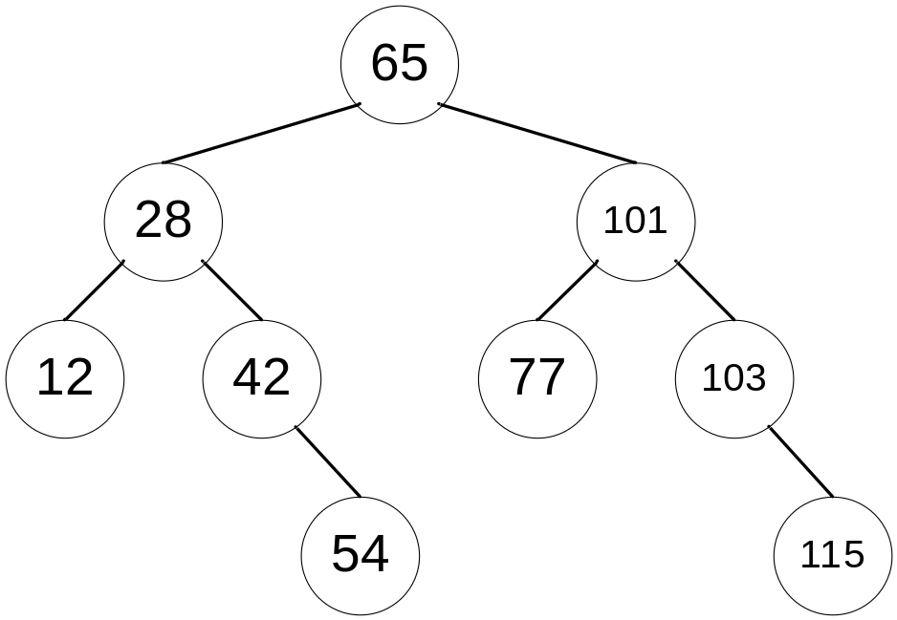
Exemple (suite)
Algorithme de recherche:
Initialiser le premier nœud à visiter à la racine.
Tant que l’élément recherché n’est pas trouvé et qu’il reste des nœuds à visiter:
  Si l’élément courant == l’élément recherché
  L’élément est trouvé, retourner l’élément
  sinon
  si l’élément recherché < l’élément courant
  suivre le fils de gauche
  sinon
  suivre le fils de droite
65<77
101>77
3 nœuds visités
77==77

Slide 31
Opérations - Insertion
L’insertion d’un nouveau nœud se fait toujours à la fin d’une branche existante de l’arbre.
Algorithme d’insertion:
Rechercher la position d’insertion
Raccorder le nouveau nœud à son parent
Exemple: ajout du matricule 102 à l’arbre existant
102

Slide 32
Insertion - code
private BinaryNode<AnyType>
insert(AnyType x, BinaryNode<AnyType> t)
{
// Insérer si position courante est une feuille
if( t == null )
return new BinaryNode<AnyType>( x, null, null );
// Sinon trouver position
int compareResult = x.compareTo( t.element )
if(compareResult < 0 )
t.left = insert( x, t.left );
else if( compareResult > 0 )
t.right = insert( x, t.right );
else
; // Rejeter en cas de doublon
return t;
}

Slide 33
Opérations - Retrait
Le retrait d’un élément dans un arbre binaire de recherche diffère selon le nombre de descendants que le nœud à retirer possède.
  Si le nœud ne possède aucun descendant:
  Cas trivial, le nœud est simplement retiré.
  Si le nœud possède un seul descendant:
  L’unique descendant prend la place du nœud retiré.
  Si le nœud possède deux descendants:
  Le plus petit nœud de la branche de droite prend la place du nœud retiré.

Slide 34
Opérations – Retrait (suite)
Exemple: retrait du matricule 12
Le nœud à retirer n’a pas de descendant
65
28
101
12
42
77
103
54
102
115

Slide 35
Opérations – Retrait (suite)
Exemple: retrait du matricule 101
Le nœud à retirer a deux fils.
Remplacer par le plus petit nœud de la branche de droite
65
28
101
12
42
77
103
54
102
115

Slide 36
Retrait - Implémentation
Le retrait d’un nœud avec deux descendants peut être implémenté de deux façons différentes:
  Écrasement de l’élément à retirer par l’élément minimal du sous-arbre de droite et effacement du nœud minimal.
  Ajustement des liens du nœud minimal de sous-arbre de droite et effacement du nœud contenant l’élément à retirer.
L’efficacité d’une méthode par rapport à l’autre dépend de la nature des éléments de l’arbre.

Slide 37
Retrait - code
private BinaryNode<AnyType> remove(AnyType x, BinaryNode<AnyType> t)
{
// Si x absent, resortir
if( t == null )
return t;
// Rechercher position de x
int compareResult = x.compareTo( t.element );
if( compareResult < 0 )
t.left = remove( x, t.left );
else if( compareResult > 0 )
t.right = remove( x, t.right );
// Une fois x trouvé
else if( t.left != null && t.right != null ) // Cas deux enfants
{
t.element = findMin( t.right ).element;
t.right = remove( t.element, t.right );
}
else // Cas trivial
t = ( t.left != null ) ? t.left : t.right;
return t;
}

Slide 38
Recherche du min
public AnyType findMin( )
{
if( isEmpty( ) )
throw new UnderflowException( );
return findMin( root ).element;
}
private BinaryNode<AnyType> findMin( BinaryNode<AnyType> t )
{
if( t == null )
return null;
else if( t.left == null )
return t;
return findMin( t.left );
}

Slide 39
Recherche du max
public AnyType findMax( )
{
if( isEmpty( ) )
throw new UnderflowException( );
return findMax( root ).element;
}
private BinaryNode<AnyType> findMax( BinaryNode<AnyType> t )
{
if( t != null )
while( t.right != null )
t = t.right;
return t;
}

Slide 40
Problème lié à l’insertion
L’ordre d’insertion des éléments dans un arbre binaire de recherche est important.
Un arbre peut devenir dégénéré et perdre ainsi ses propriétés de recherche en temps O( lg(n) ).
Exemple:
insérer en ordre les éléments 1,4,6,15,17
1
4
6
On tombe sur une simple liste.
Temps de recherche: O(N)
15
Solution: arbres équilibrés…
17

Slide 41
Arbres binaires - analyse
Le prix d’une opération (recherche, insertion, retrait) est proportionnel au nombre de noeuds visités
Donc, coût proportionnel à 1+profondeur
Meilleur cas: arbre équilibré (les feuilles à peu près toutes à la même profondeur)
  insertion et retrait aléatoire tendent à créer un arbre équilibré
  profondeur = ⎣lg n⎦
Pire cas: liste chaînée
  par exemple lors de l’insertion d’éléments ordonnés
  profondeur = n
Donc, le coût est O(lg n) dans le meilleur cas et O(n) dans le pire cas

